Slide 1

מבני נתונים
תרגול 6 – עצים מאוזנים

Slide 2
היום
הצגת הבעיה
עצים מאוזנים
Successor
עץ AVL
תרגילים AVL

Slide 3

BBST
Balanced Binary Search Tree
עץ בינארי מאוזן הוא עץ בינארי שכמות הרמות שלו היא לוגריתמית ביחס
לכמות האובייקטים(קודקודים) בעץ
מספר הרמות שלו הוא $O(logn)$
מאפשר ביצוע פעולות מהיר יותר

Slide 4
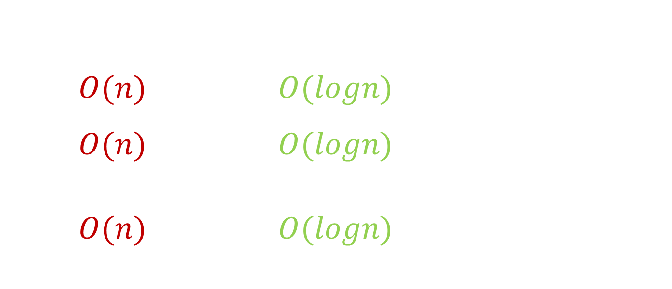

Complexity of BST
כל הפעולות בעץ חיפוש בינארי לוקחים $Θ(h)$ במקרה הרע, כאשר $h$ הינו גובה העץ
גובה העץ האופטמלי הינו $\left\lfloor \log_{2}{n}\right\rfloor$
פעולה | ממוצע | מקרה הרע
הכנסה | $$O(logn)$$ | $$O(n)$$
מחיקה | $$O(logn)$$ | $$O(n)$$
חיפוש | $$O(logn)$$ | $$O(n)$$

Slide 5
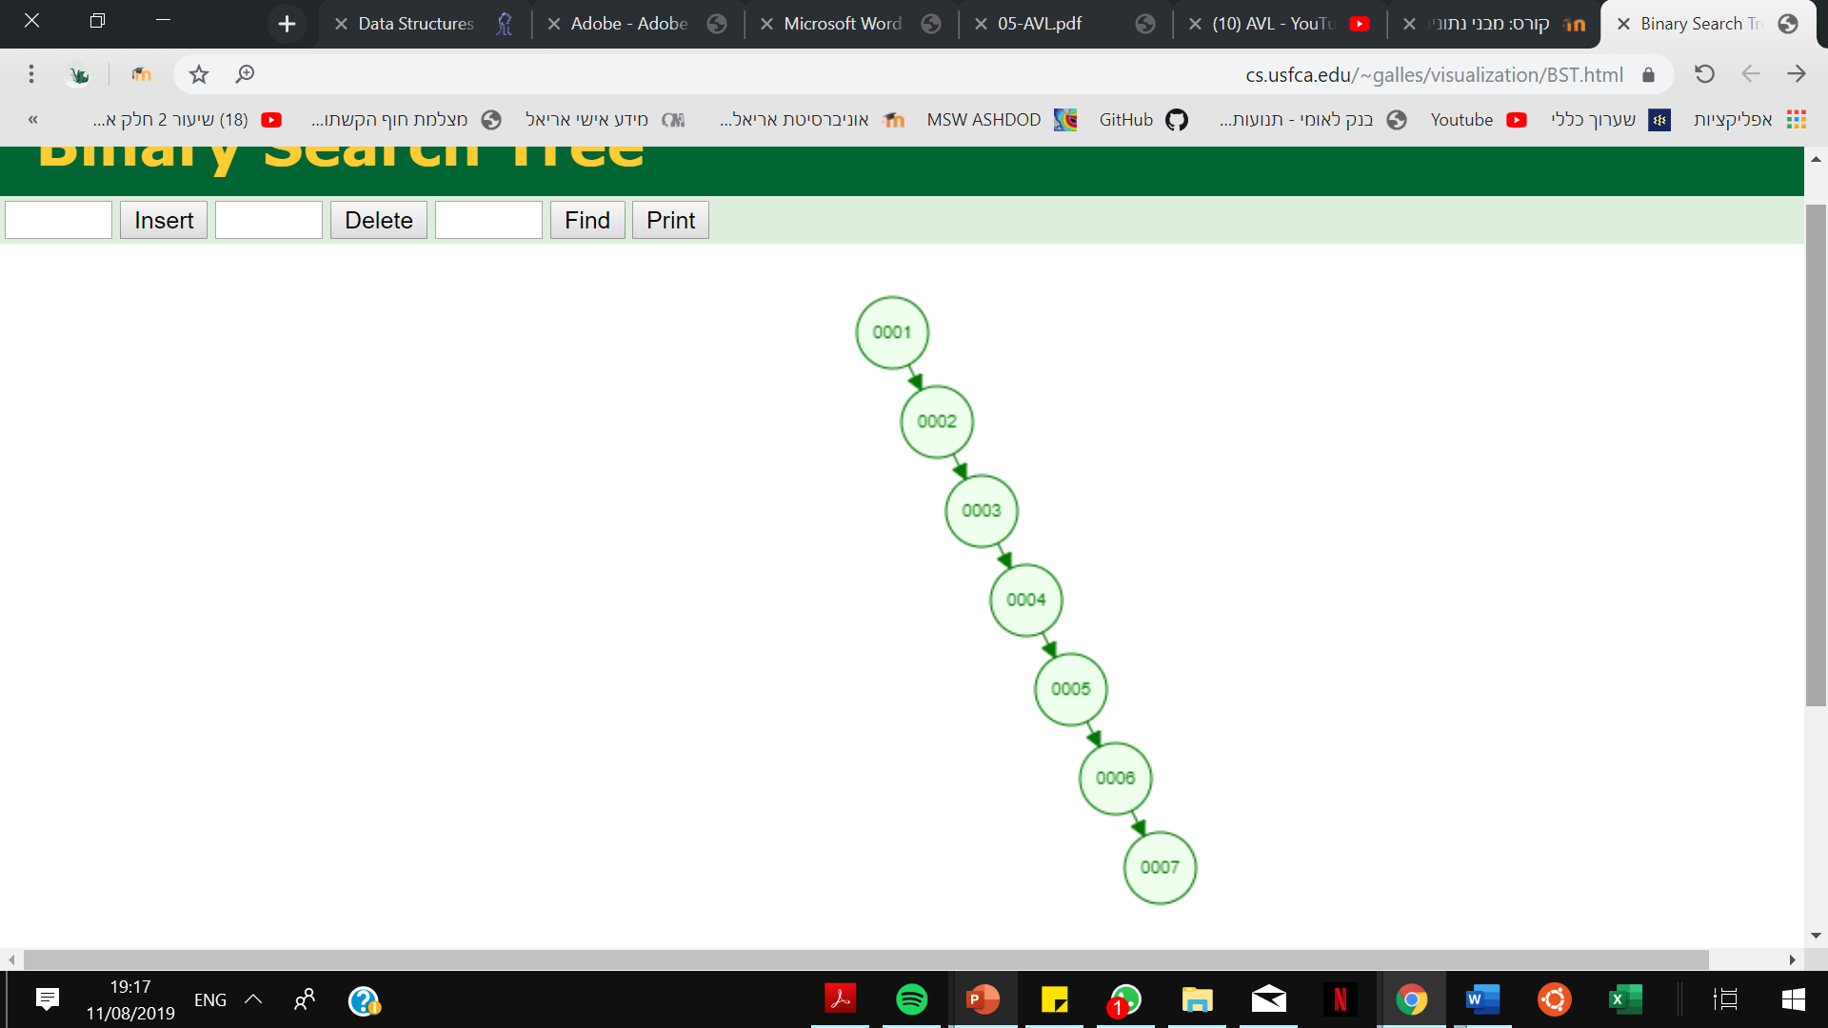
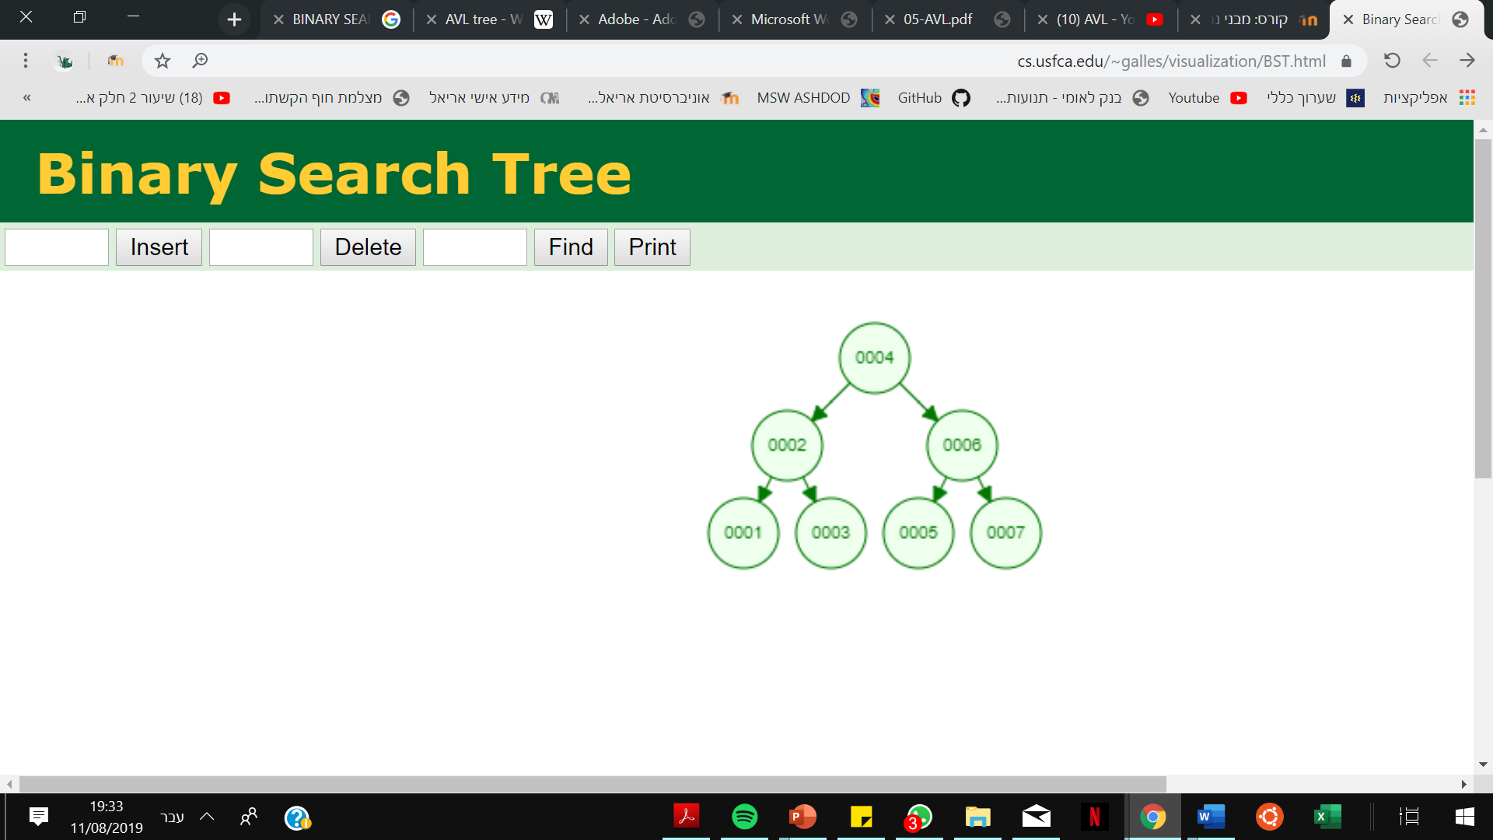
Complexity of BST
[4,2,1,3,6,5,7]
[1,2,3,4,5,6,7]

Slide 6
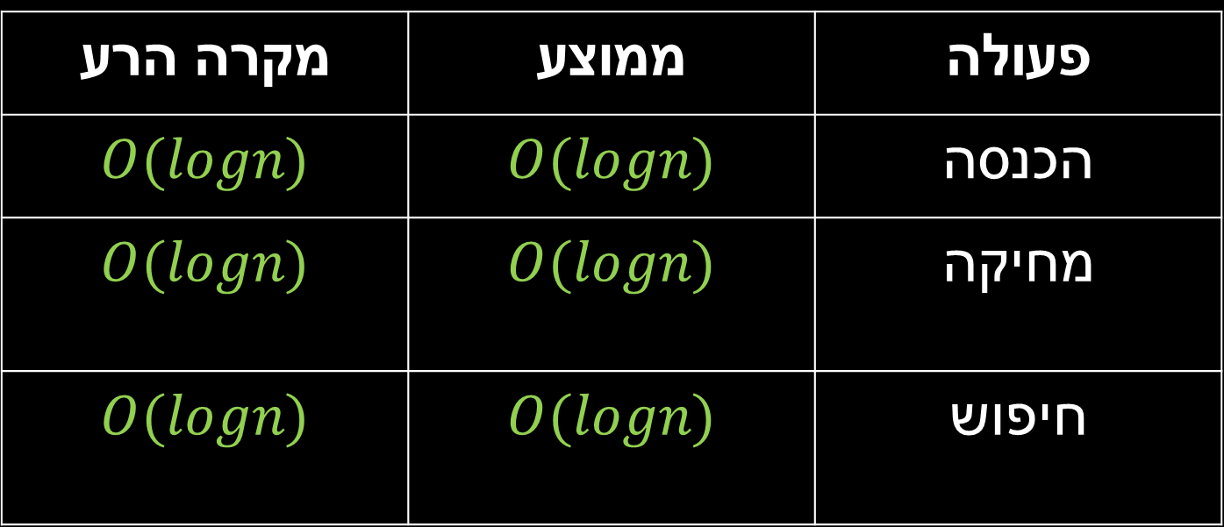
Complexity of BBST
פעולה | ממוצע | מקרה הרע
הכנסה | $$O(logn)$$ | $$O(logn)$$
מחיקה | $$O(logn)$$ | $$O(logn)$$
חיפוש | $$O(logn)$$ | $$O(logn)$$

Slide 7
Successor
הגדרה : Successor של קודקוד x הוא קדקוד המינימאלי y בעל מפתח גדול ממפתח של x
כלומר מבין הקודקודים שהערך שלהם יותר גדול מהערך של הקודקוד שאנחנו בודקים הsuccessor הוא הכי קטן.
איך נמצא אותו?
אם לx יש תת עץ ימני, אז העוקב שלו יהיה האיבר המינימלי בתת העץ הימני(כמו שראינו תרגול קודם)
אם אין לx תת עץ ימני אז העוקב של x הוא קדקוד האב הקדמון הקרוב ביותר לx שהבן השמאלי שלו גם מהווה את האב הקדמון של x.

Slide 8
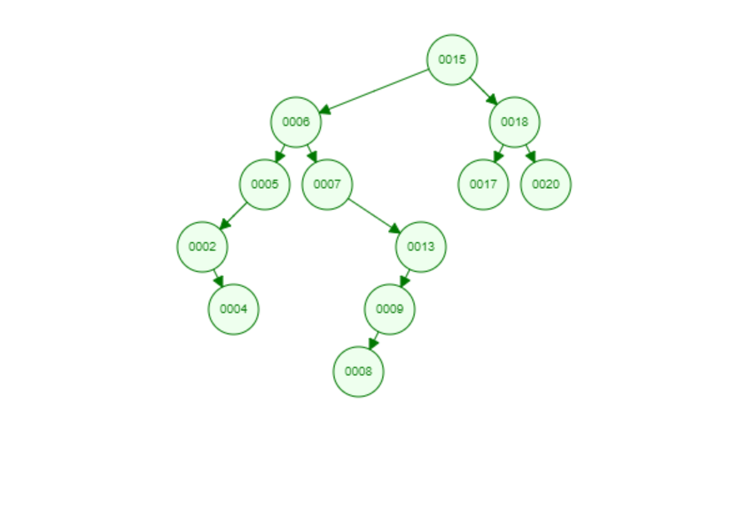
מצאו את הSuccessor- של 13

Slide 9
Successor
ל13 אין בן ימני, לכן נתחיל "לטפס" למעלה עד שהגענו לקודקוד שהוא בן שמאלי של קודקוד אחר(6) ואז נחזיר את האבא- בדוגמה הזאת את הקודקוד 15

Slide 10
Predecessor
הגדרה : Predecessor של קודקוד x הוא קדקוד מקסימלי y בעל מפתח קטן מהמפתח של x
כלומר מבין הקודקודים שהערך שלהם יותר קטן מהערך של הקודקוד שאנחנו בודקים ה Predecessor הוא הכי גדול.
איך נמצא אותו?
אם לx יש תת עץ שמאלי, אז ה Predecessor שלו יהיה האיבר המקסימלי בתת העץ השמאלי(כמו שראינו תרגול קודם)
אם אין לx יש רק תת עץ שמאלי אז העוקב של x הוא קדקוד האב הקדמון הקרוב ביותר לx שהבן הימני שלו גם מהווה את האב הקדמון של x.

Slide 11
Tree Rotations

Slide 12


AVL Trees (1962)
עץ המאוזן הראשון בהיסטוריה שהמציאו אותו שני חוקרים רוסים בשנת 1962.
עץ AVL הוא עץ בינארי מאוזן (BBST)
התכונה ששומרת על עץ AVL מאוזן היא ה-Balanced Factor (BF)
Height- Balance Property
לכל קודקוד פנימי בעץ, הפרש הגבהים של בניו הוא לכל היותר 1
$$∀n$$
$$\left|height\left(n.right\right)– height\left(n.left\right)\right|≤1$$
$$∈\{−1,0,1\}$$

Slide 13

Balance factor
$$BalanceFactor\left(n\right)≔H\left(n.right\right)−H(n.left)$$
$$BalanceFactor\left(n\right)∈\{−1,0,1\}$$
$$BalanceFactor\left(n\right)=0 − balanced$$
$$BalanceFactor\left(n\right)=1 − right heavy$$
$$BalanceFactor\left(n\right)=−1 − left heavy$$

Slide 14
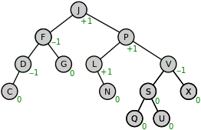
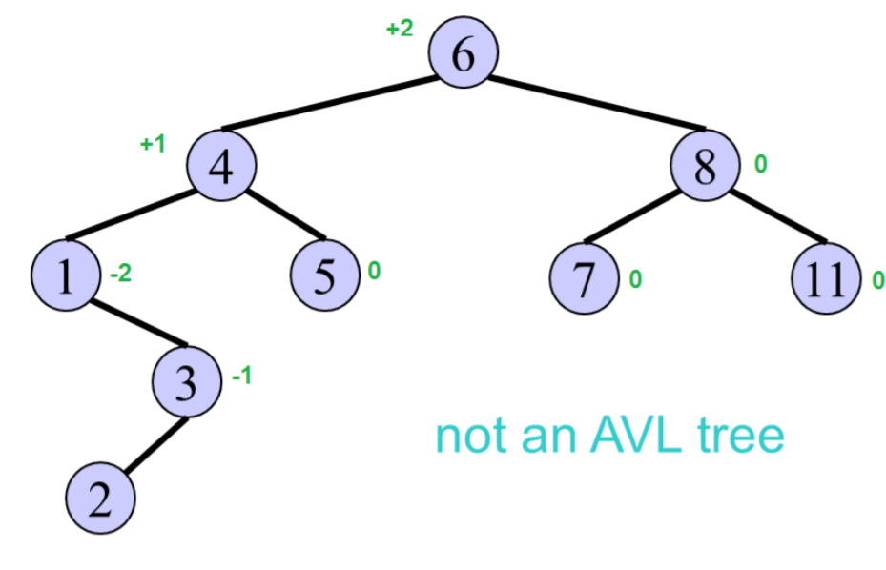







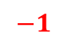





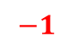



AVL Trees
$$גובה$$
$$4$$
$$BF$$
$$2$$
$$3$$
$$1$$
$$1$$
$$2$$
$$0$$
$$0$$
$$0$$
$$1$$
$$−1$$
$$−1$$
$$−1$$
$$0$$
$$0$$

Slide 15
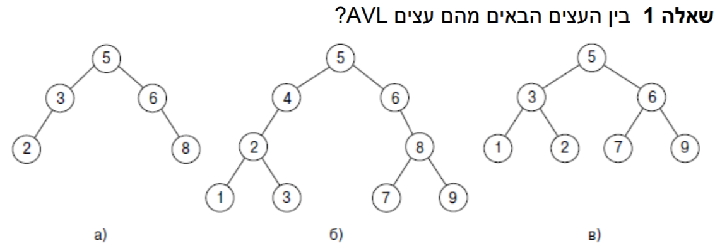

Slide 16
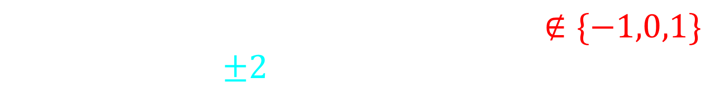

AVL Trees (1962)
עץ המאוזן הראשון בהיסטוריה שהמציאו אותו שני חוקרים רוסים בשנת 1962.
עץ AVL הוא עץ בינארי מאוזן (BBST)
התכונה ששומרת על עץ AVL מאוזן היא ה-Balanced Factor (BF)
Height- Balance Property
לכל קודקוד פנימי בעץ, הפרש הגבהים של בניו הוא לכל היותר 1
$$if$$
$$height\left(n.right\right)– height\left(n.left\right) ∉\{−1,0,1\}$$
$⇒BF\left(n\right)=±2$
Tree Rotations

Slide 17
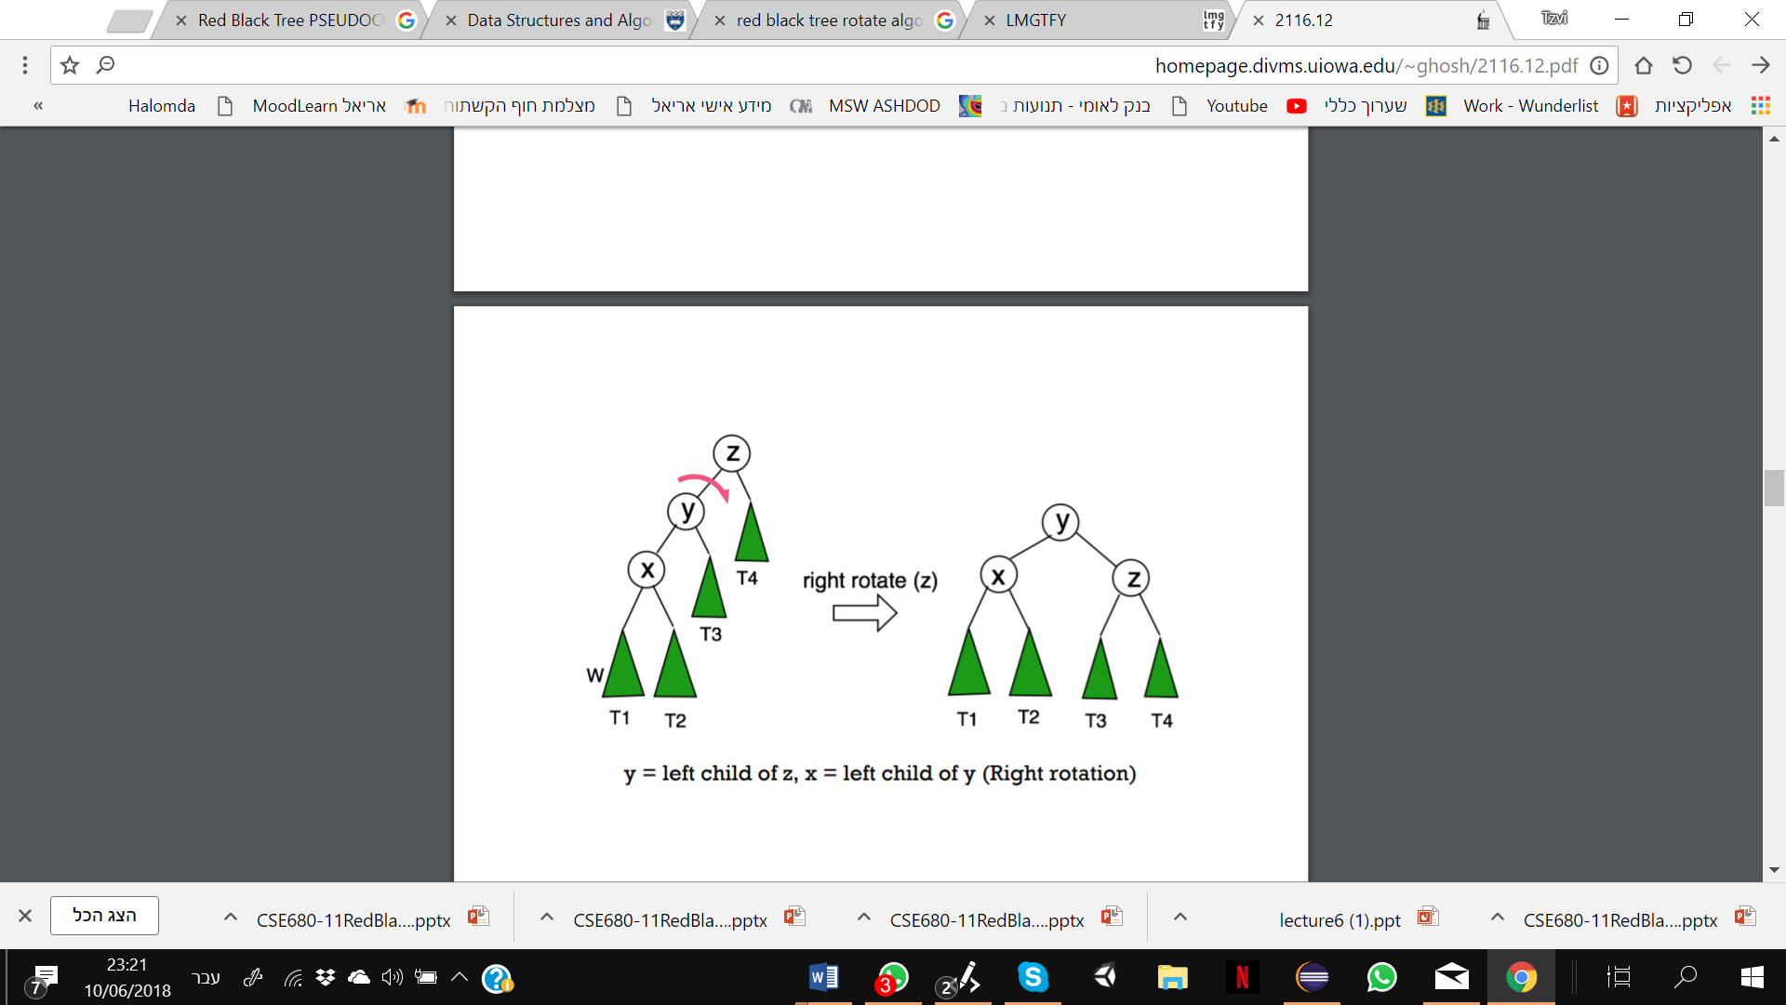
AVL Rotations LL

Slide 18
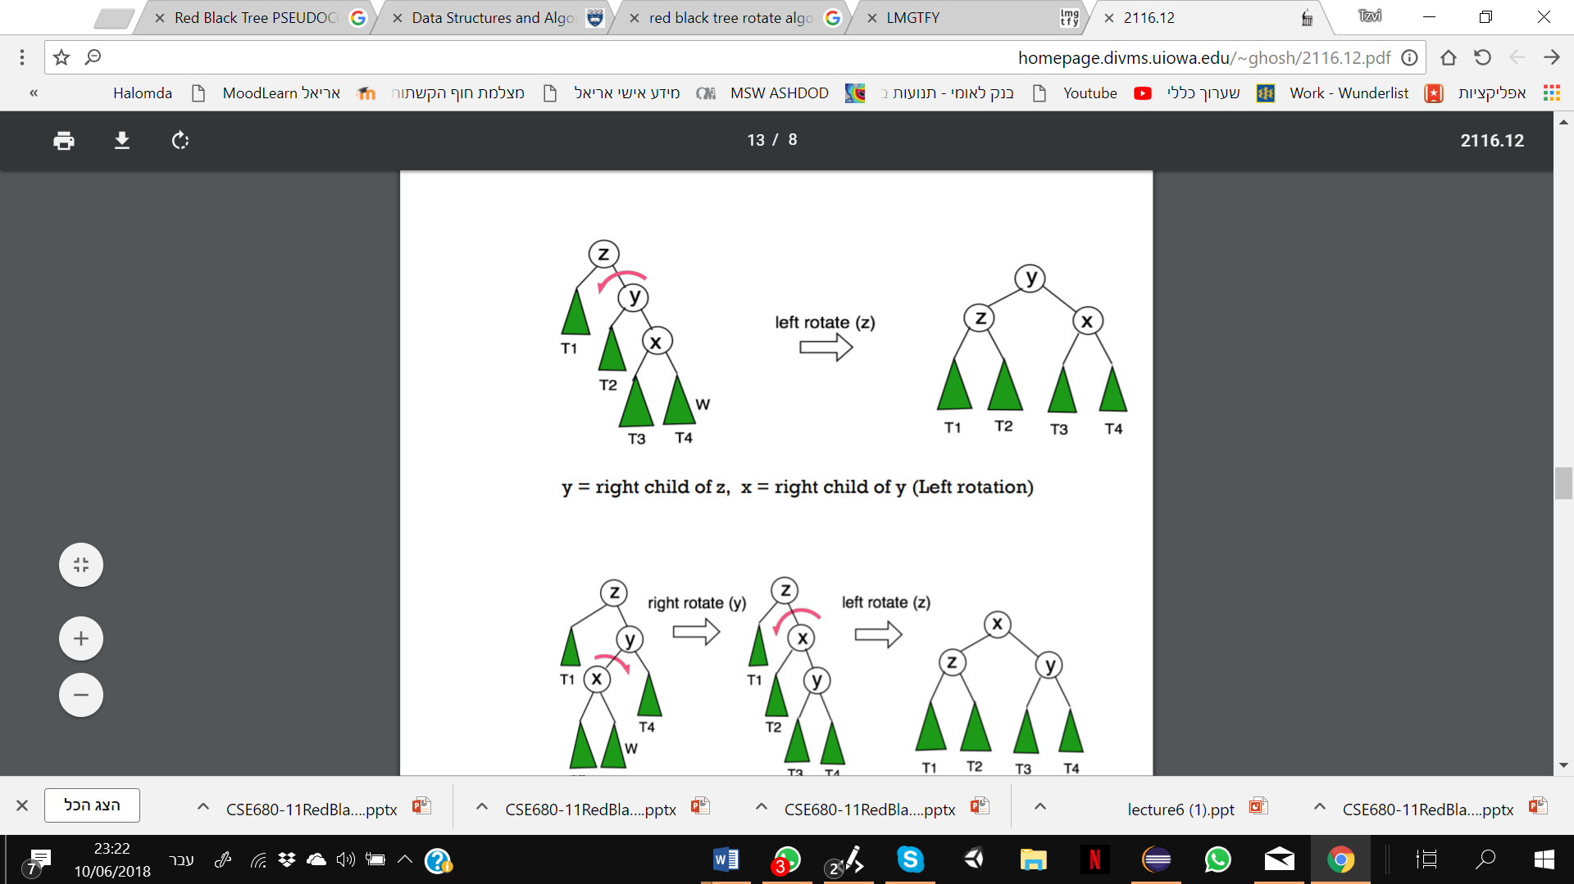
AVL Rotations RR

Slide 19
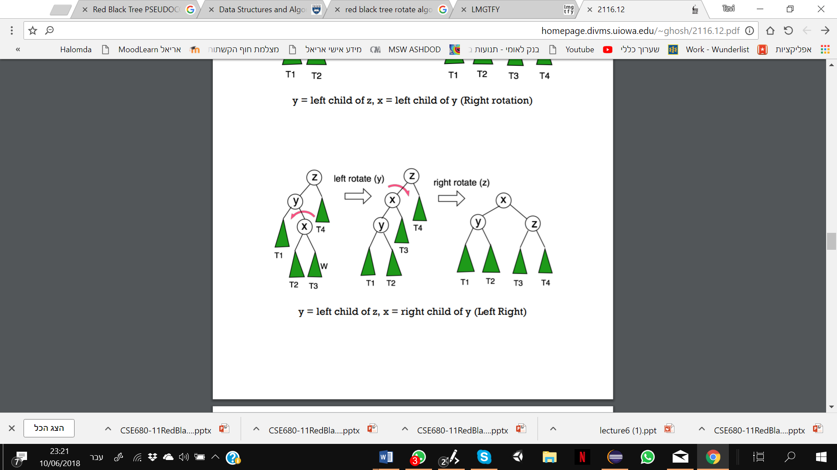
AVL Rotations LR

Slide 20
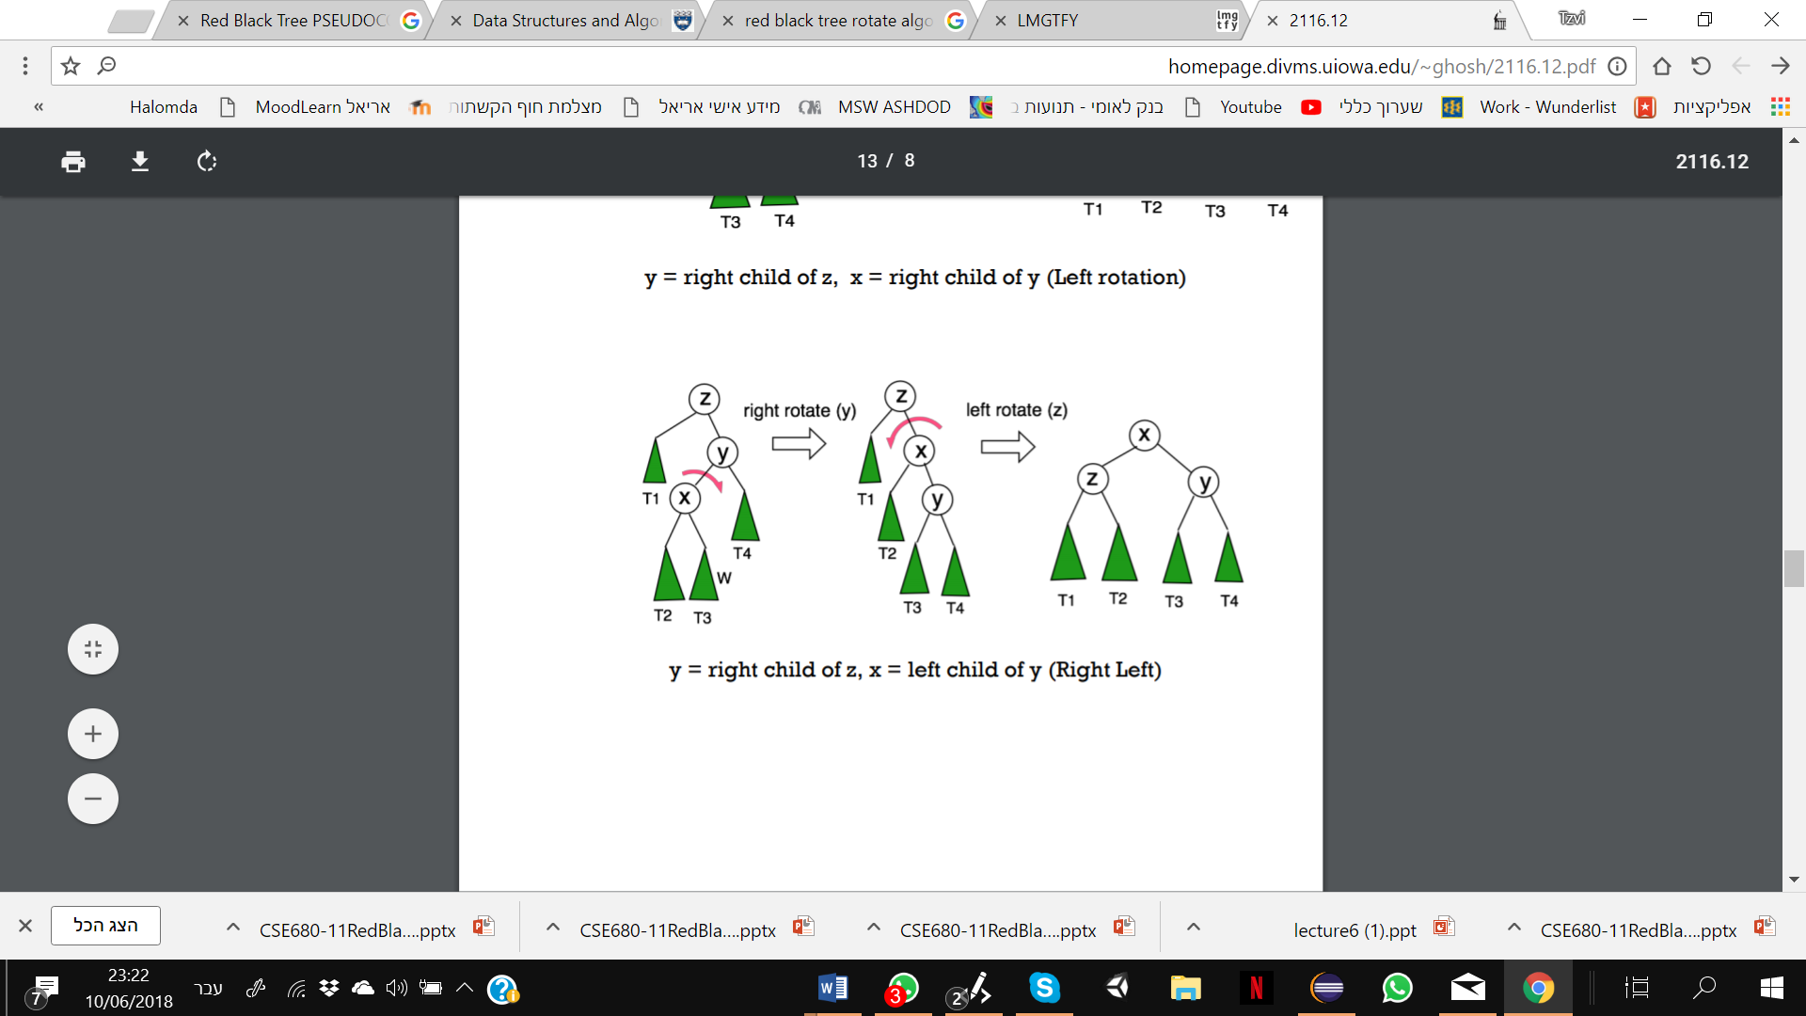
AVL Rotations RL

Slide 21

AVL Rotations Insertion

Slide 22

אבחנות
הצמתים היחידים שאולי הופר אצלם האיזון הם הצמתים לאורך המסלול הכנסה/הוצאה
אם עבור צומת $x$ במסלול הנ"ל גובה העץ ששורשו $x$ לא השתנה אז גורמי האיזור בצמתים שמעליו במסלול גם כן לא השתנו

Slide 23
AVL Rotations Remove
מחיקת איבר - ניתן להשתמש בטכניקה של מחיקת איבר מעץ בינארי רגיל.
אך צריך לבדוק שעכשיו העץ מקיים את חוקי עץ AVL, ולכן בודקים את האבות של כל צומת שנמחקה.
אם מוצאים אב קדמון שגובה ילדיו שונה ב-2, אז צריך לתקן את העץ. התיקון דומה למה שכבר הסברנו.

Slide 24
שאלה 1
הכניסו את האיברים הבאים לפי הסדר לעץ AVL (העץ ריק בהתחלה): 10, 20, 15, 25, 30, 16, 18, 19
קודקוד לא מאוזן
חוסר איזון מצורת – סיבוב כפול
10
20
15
https://www.cs.bgu.ac.il/~ds192/Practical_Sessions

Slide 25
שאלה 1
הכניסו את האיברים הבאים לפי הסדר לעץ AVL (העץ ריק בהתחלה): 10, 20, 15, 25, 30, 16, 18, 19
קודקוד לא מאוזן
חוסר איזון מצורת – סיבוב כפול
10
15
20
https://www.cs.bgu.ac.il/~ds192/Practical_Sessions

Slide 26
שאלה 1
הכניסו את האיברים הבאים לפי הסדר לעץ AVL (העץ ריק בהתחלה): 10, 20, 15, 25, 30, 16, 18, 19
15
10
20
25
30
https://www.cs.bgu.ac.il/~ds192/Practical_Sessions

Slide 27
שאלה 1
הכניסו את האיברים הבאים לפי הסדר לעץ AVL (העץ ריק בהתחלה): 10, 20, 15, 25, 30, 16, 18, 19
קודקוד לא מאוזן
חוסר איזון מצורת – סיבוב יחיד
15
קודקוד לא מאוזן
10
20
25
30
https://www.cs.bgu.ac.il/~ds192/Practical_Sessions

Slide 28
שאלה 1
הכניסו את האיברים הבאים לפי הסדר לעץ AVL (העץ ריק בהתחלה): 10, 20, 15, 25, 30, 16, 18, 19
קודקוד לא מאוזן
חוסר איזון מצורת – סיבוב כפול
15
10
25
20
30
16
https://www.cs.bgu.ac.il/~ds192/Practical_Sessions

Slide 29
שאלה 1
הכניסו את האיברים הבאים לפי הסדר לעץ AVL (העץ ריק בהתחלה): 10, 20, 15, 25, 30, 16, 18, 19
חוסר איזון מצורת – סיבוב כפול
15
10
20
16
25
30
https://www.cs.bgu.ac.il/~ds192/Practical_Sessions

Slide 30
שאלה 1
הכניסו את האיברים הבאים לפי הסדר לעץ AVL (העץ ריק בהתחלה): 10, 20, 15, 25, 30, 16, 18, 19
קודקוד לא מאוזן
חוסר איזון מצורת – סיבוב יחיד
20
קודקוד לא מאוזן
15
25
קודקוד לא מאוזן
10
16
30
18
19
https://www.cs.bgu.ac.il/~ds192/Practical_Sessions

Slide 31
שאלה 1
הכניסו את האיברים הבאים לפי הסדר לעץ AVL (העץ ריק בהתחלה): 10, 20, 15, 25, 30, 16, 18, 19
20
15
25
10
18
30
16
19
https://www.cs.bgu.ac.il/~ds192/Practical_Sessions

Slide 32
שאלה 1
כעת הסירו את האיבר 30
קודקוד לא מאוזן
חוסר איזון מצורת – סיבוב כפול
20
15
25
10
18
30
16
19
https://www.cs.bgu.ac.il/~ds192/Practical_Sessions

Slide 33
שאלה 1
כעת הסירו את האיבר 30
18
15
20
10
16
19
25
https://www.cs.bgu.ac.il/~ds192/Practical_Sessions

Slide 34
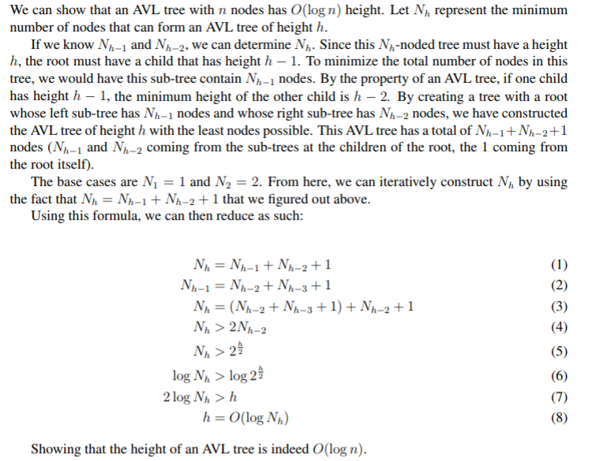


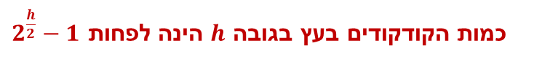
AVL Height (Lemma)
גובה של עץ AVL עם $n$ איברים הוא $O\left(\log{n}\right)$.
כמות הקודקודים בעץ בגובה $h$ הינה לפחות $2^{\frac{h}{2}}−1$
If there are $n$ nodes in AVL tree,
maximum height can’t exceed $1.44∙log2n$.
https://courses.csail.mit.edu/6.006/spring11/rec/rec04.pdf

Slide 35
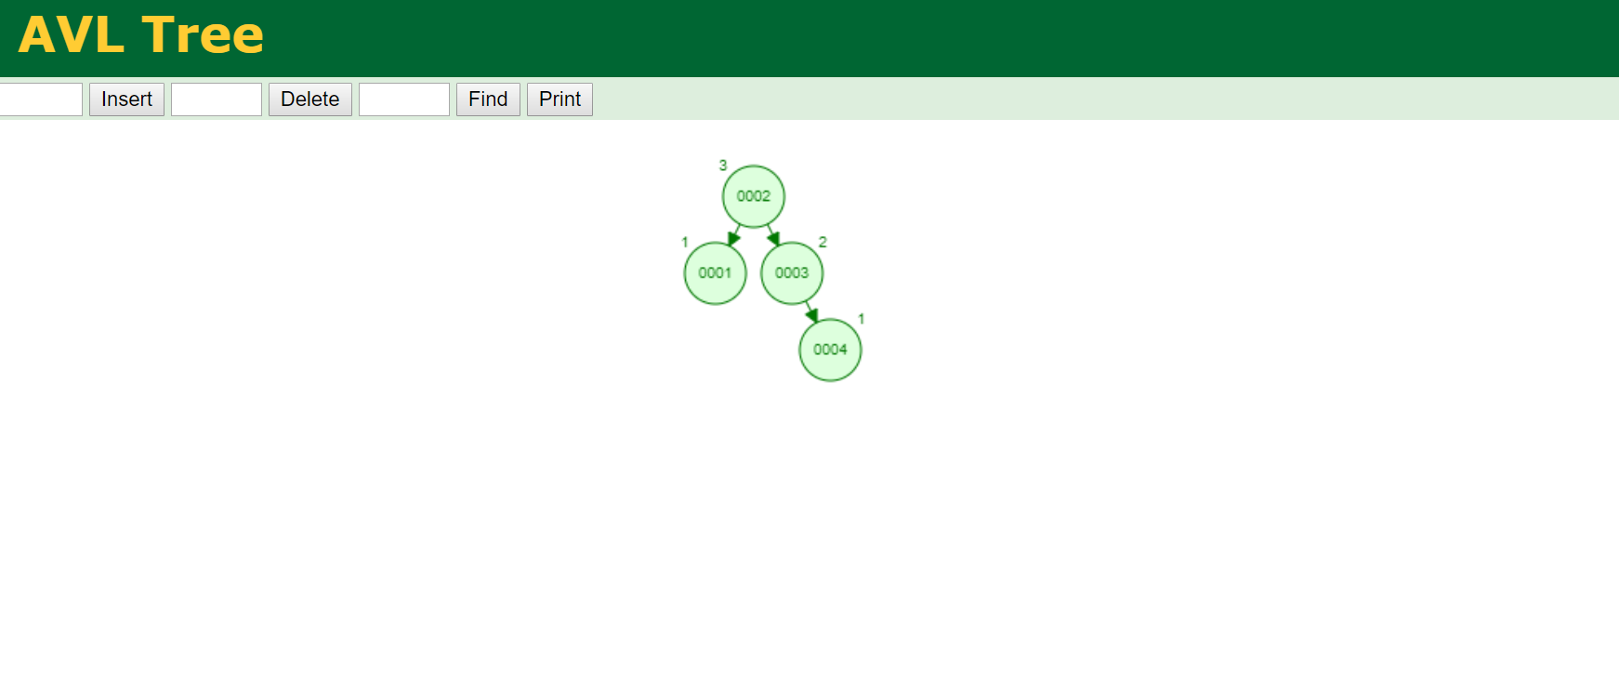
visualization
https://www.cs.usfca.edu/~galles/visualization/AVLtree.html

Slide 36
עוד שאלות

Slide 37
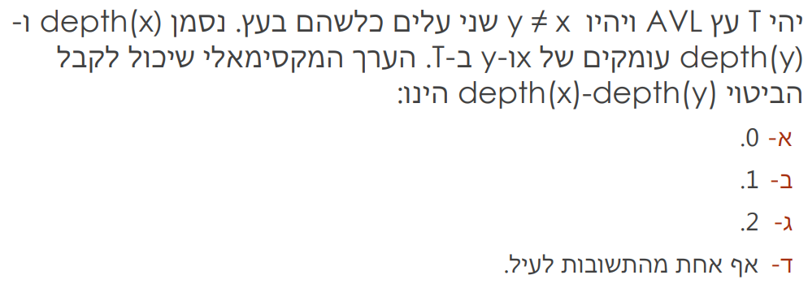

Slide 38
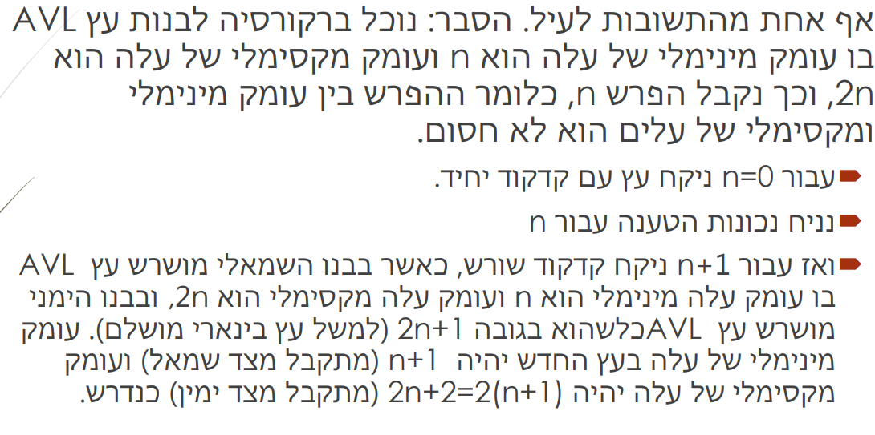

Slide 39
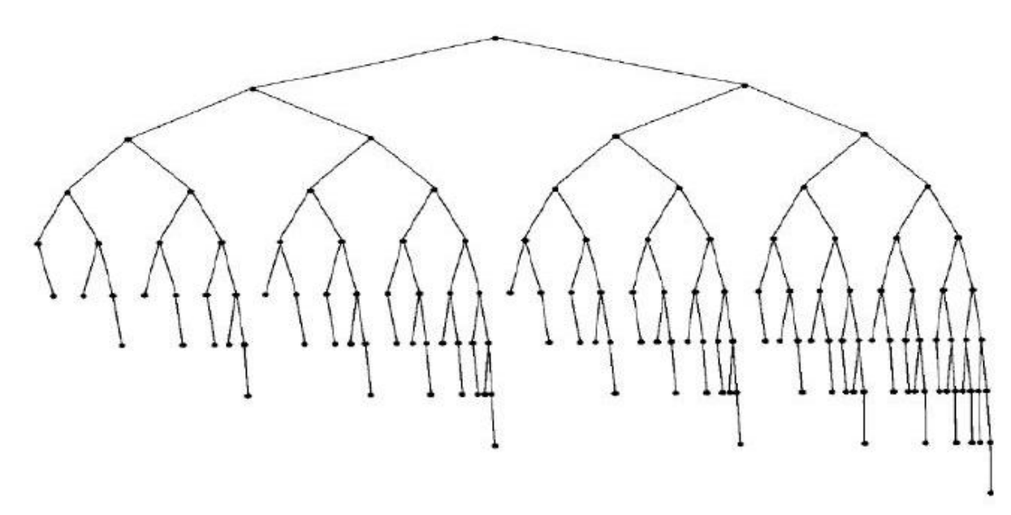

Slide 40
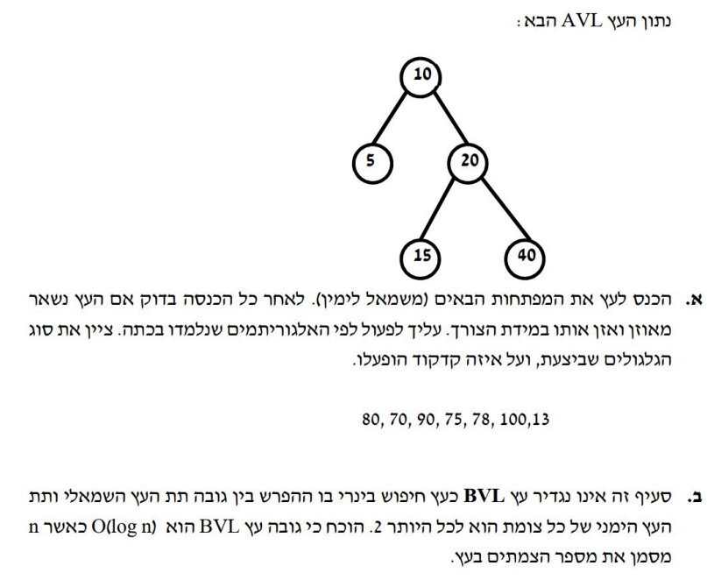

Slide 41
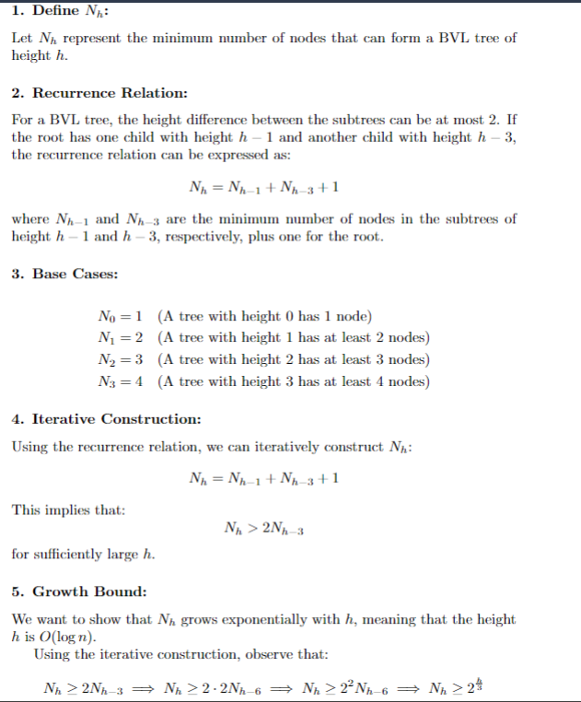

Slide 43
הערה על מילוי משוב הוראה

